Slide 1
Polaris – félagakerfi fyrir Rótarý
Guðni Gíslason, kerfisstjóri Rótarý á Íslandi

Slide 2
Hvaða not hef ég sem almennur rótarýfélagi af FÉLAGAKERFINU?
Innskráður félagi sér meiri upplýsingar en almenningur
Þú getur fundið tengiliðaupplýsingar allra rótarýfélaga á Íslandi
Þú sérð alla viðburði og getur skráð þig á þá
Þú getur séð fundargerðir klúbbsins (séu þær skráðar)
Þú getur uppfært þínar upplýsingar og mynd
Þú hefur aðgang að skjölum klúbbsins
Þú getur séð meira af efni frá öðrum klúbbum og umdæminu
En þú þarft að skrá þig inn!

Slide 3
INNSKRÁNING | VEFSLÓÐIR
Lærðu vefslóðina fyrir þinn klúbb
t.d. borgir.rotary1360.is rangaeinga.rotary1360.is
(ekki setja www á undan!)
rotary1360.is er síða umdæmisins í félagakerfinu
rotary.is er kynningarsíða Rótarý á Íslandi
(þar finnur þú líka leiðina að félagakerfinu)

Slide 4
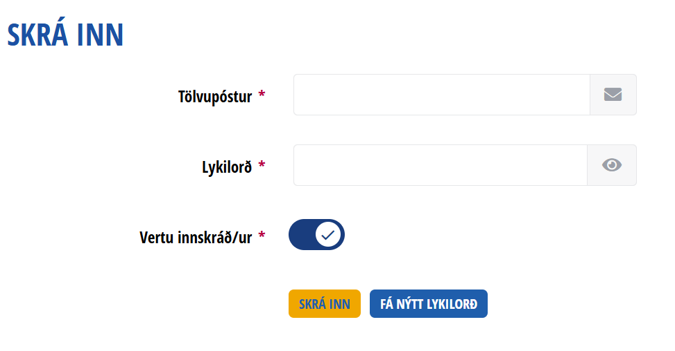
INNSKRÁNING t.d. á rotary1360.is
Ef þú manst lykilorðið, smelltu þá hér.
Ef þú ferð inn í félagakerfið a.m.k. einu sinni í viku, þá þarftu nær aldrei að slá inn lykilorðið.
Ef þú manst ekki lykilorðið eða hefur ekki skráð þig inn áður, smelltu hér

Slide 5
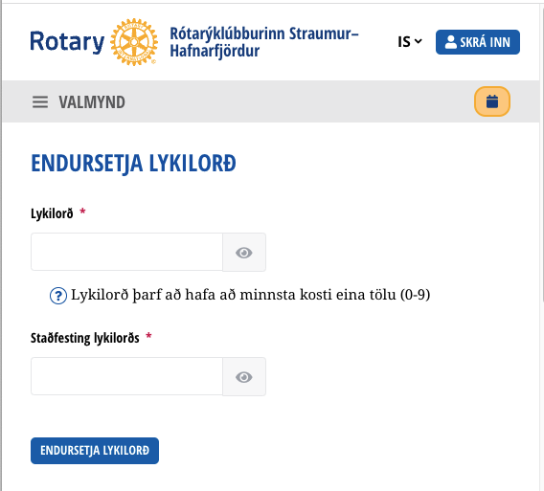
ENDURSETJA LYKILORÐ
Ef þú hefur smellt á „Fá nýtt lykilorð“ þá færðu þennan glugga. Sláðu inn netfangið þitt sem þú notar hjá Rótarý – og smelltu á bláa borðann
Þá færðu nær strax tölvupóst. Ef þú finnur hann ekki, prófaðu þá að leita í möppum eins og SPAM, PROMOTION, eða öðrum álíka.
Smelltu á linkinn í tölvupóstinum til að búa til nýtt lykilorð.
Sláðu inn nýtt lykilorð, minnst 8 tákn og þar á meðal skal vera minnst einn hástafur og minnst einn tölustaf 0-9.
Smelltu á augað til að sjá lykilorðið

Slide 6
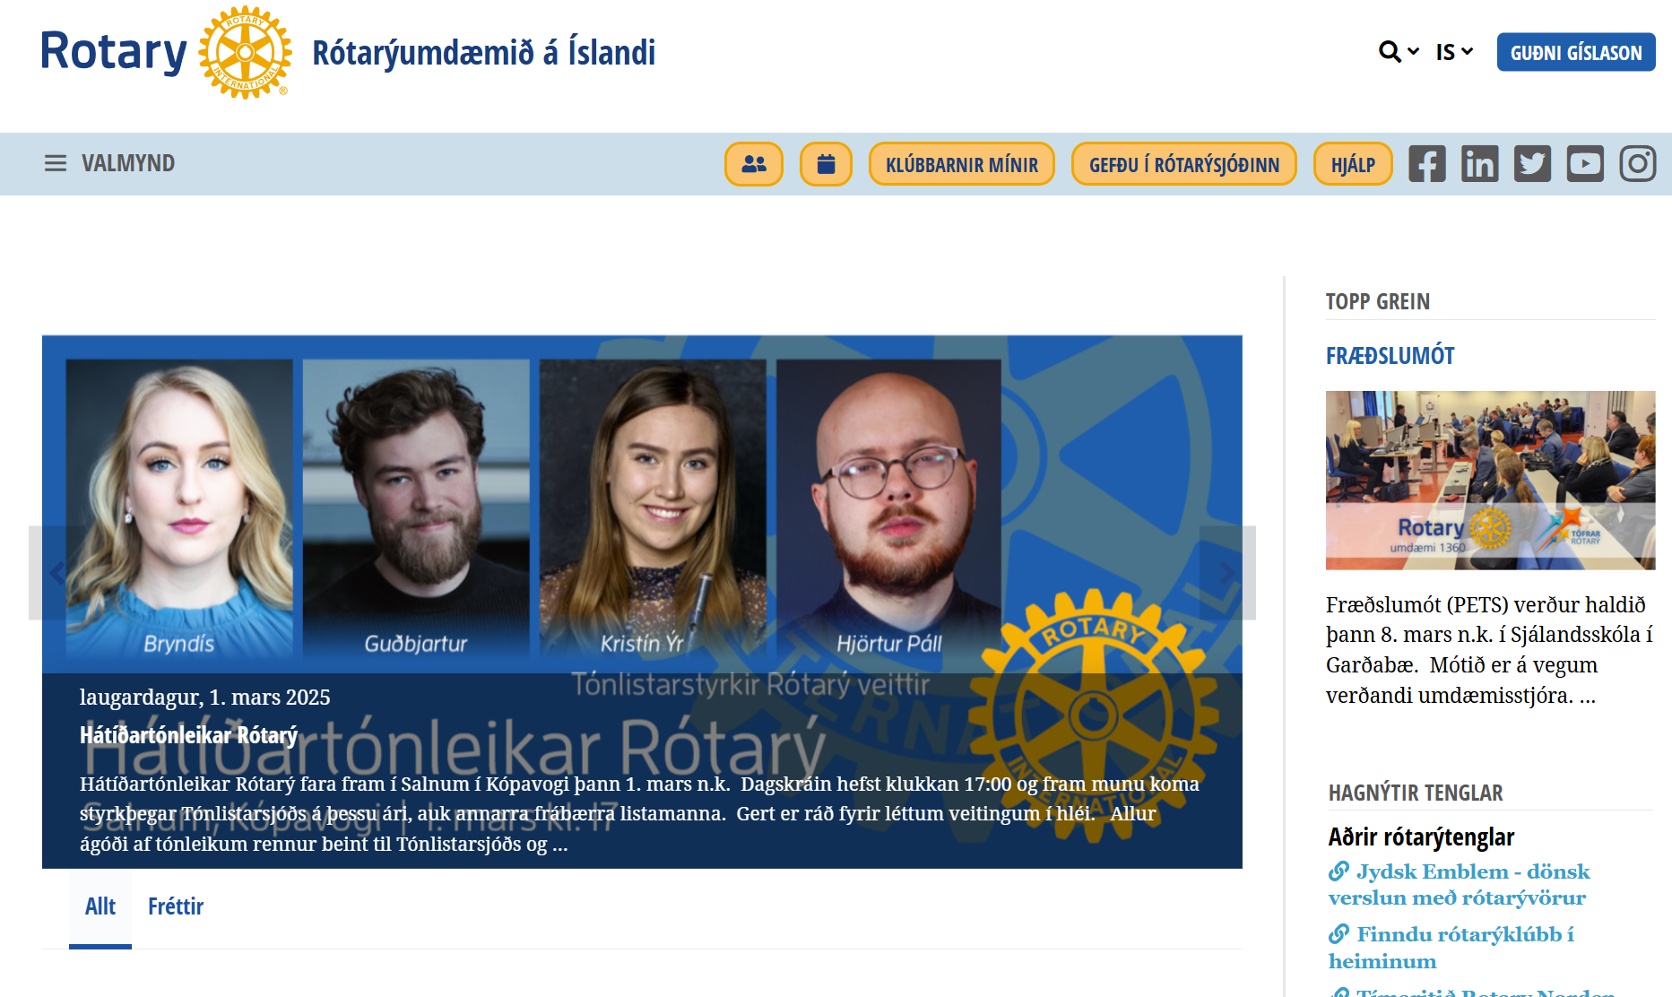
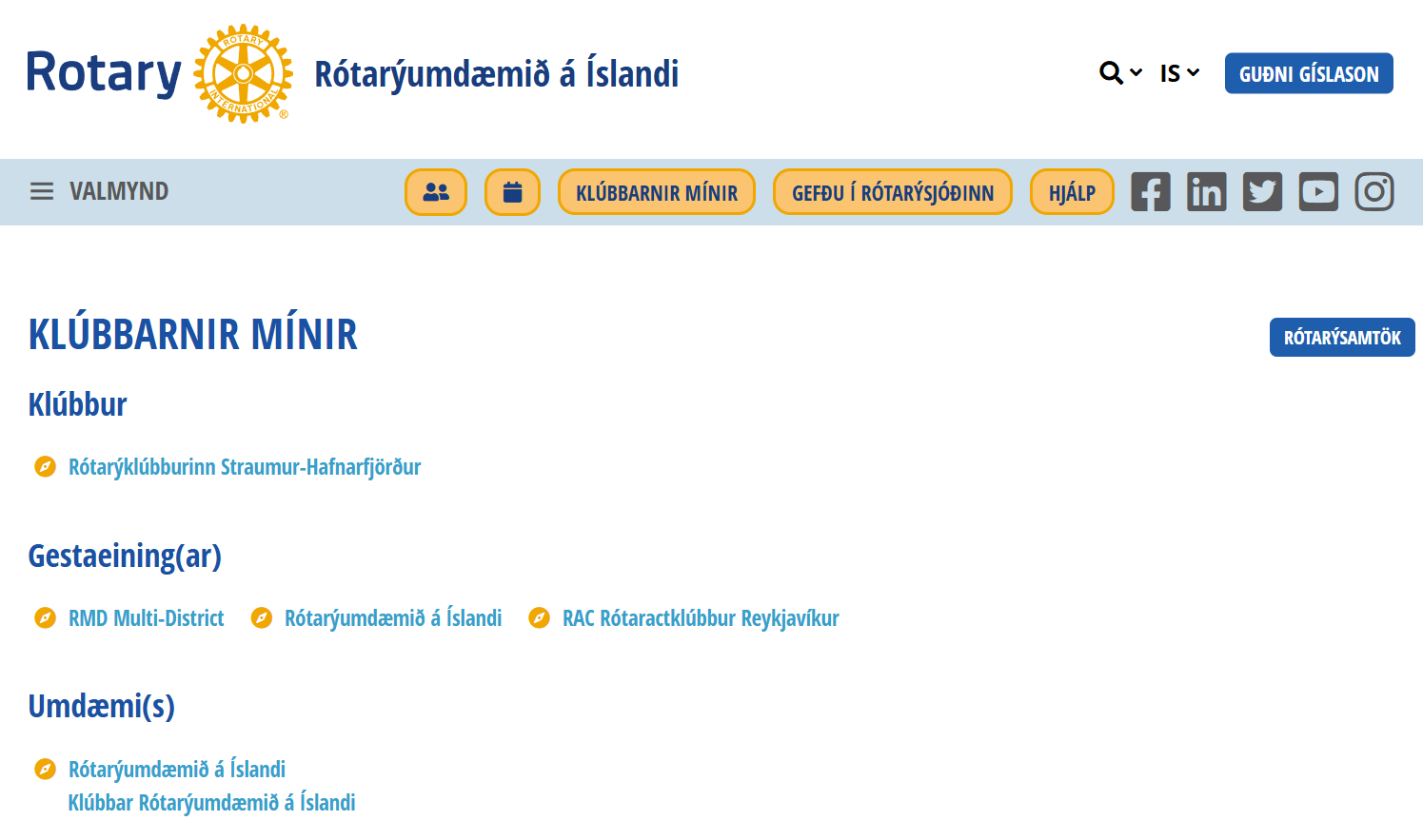
FORSÍÐAN
Þú getur skráð þig inn hvar sem er í félagkerfinu, á síðu umdæmisins eða hvaða klúbbs sem er.
Smelltu á Klúbbarnir mínir til að fara í þinn klúbb

Slide 7
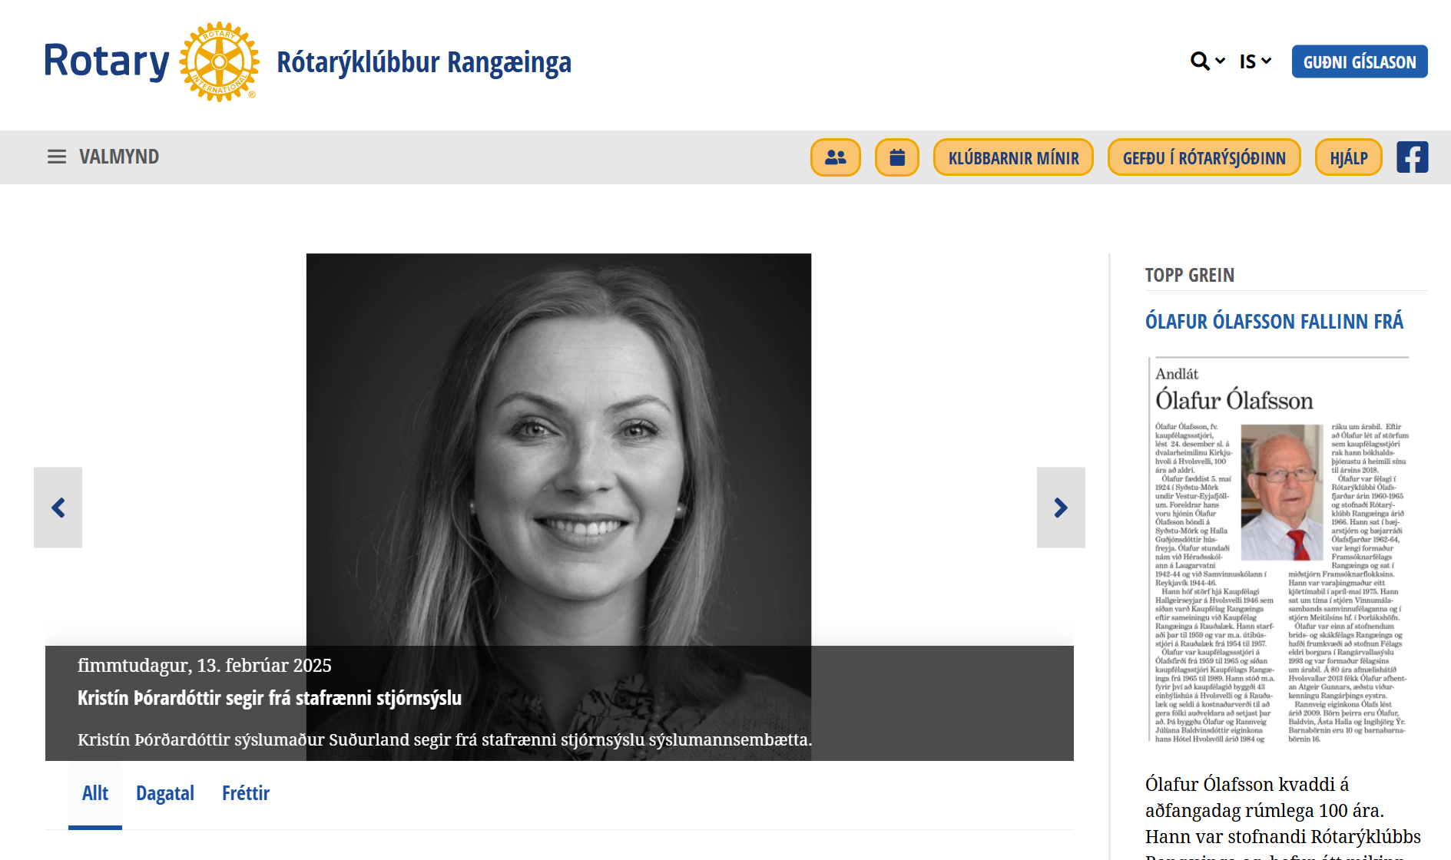
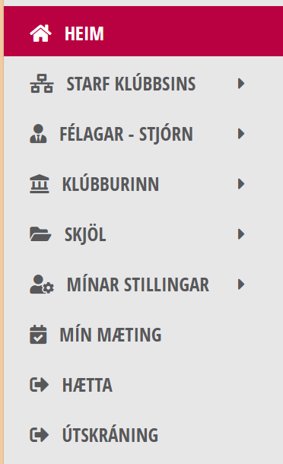
AÐ RATA UM Á SÍÐU KLÚBBSINS
Hver sem er getur skoðað síðu klúbbsins en aðeins innskráðir félagar hafa aðgang að efni sem ekki er ætlað almenningi.
Dagskrá klúbbsins
Leit félagar, efni
Félagar klúbbsins
Þú getur breytt þínum upplýsingum undir MÍNAR STILLINGAR og breytt lykilorði

Slide 8
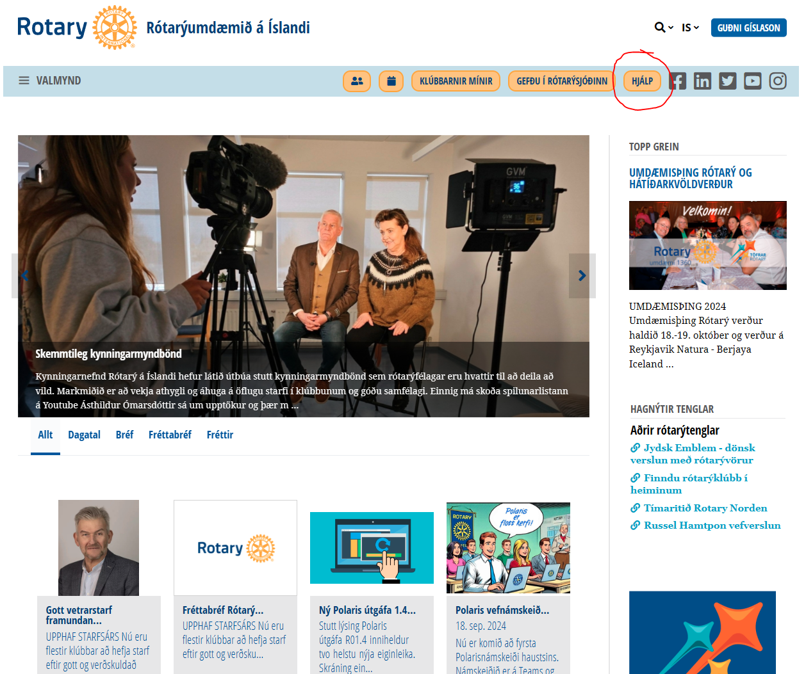
HJÁLP
Leiðbeiningarsíður – HJÁLP takki á forsíðu https://team.polaris.rotary.ch/is/content/news/show/23902
Vefstjórar klúbbanna kenna sínum klúbbfélögum

Slide 9
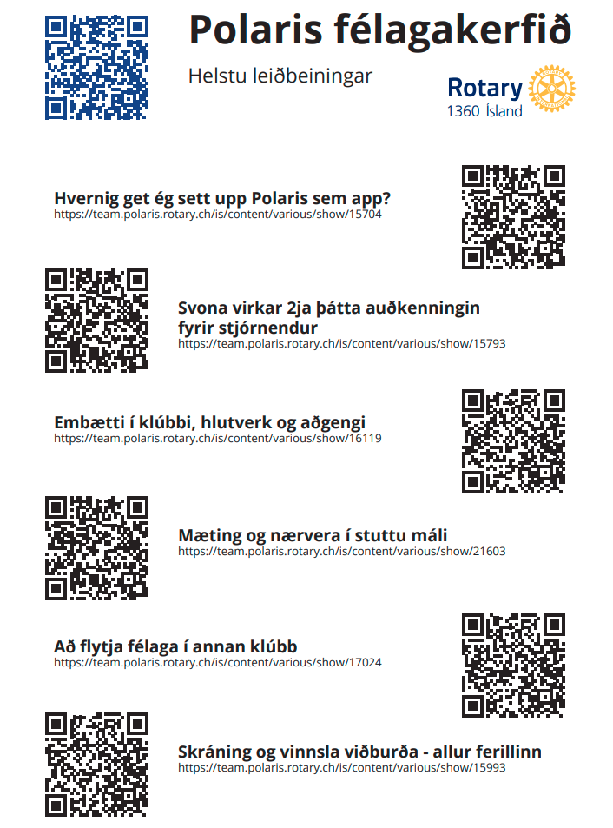
Hjálpargögn
Finndu viðbótarhjálp undir Skjöl á www.rotary1360.is
Skannaðu QR kóðana

Slide 10
Teams

Slide 11
FÉLAGAR
Virkir félagar
Væntanlegir félagar
Gestafélagar
Aðrir tengiliðir
Heiðursfélagar
Gestir
Hættir
Sjá nánar: https://team.polaris.rotary.ch/is/content/various/show/15380

Slide 12
FLYTJA FÉLAGA
Virkir félagar
Rótarýsamfélag
Hefja flutning félaga
Slá inn útgöngudag
Velja nýja klúbbinn
Ritari nýja klúbbsins staðfestir skráningu og viðkomandi skráist sjálfkrafa degi eftir útgöngu úr gamla klúbbnum.
Sjá nánar: https://team.polaris.rotary.ch/is/content/various/show/17024

Slide 13
Teams

